Slide 1
게임프로그래밍 응용8_11_1.cpp
2018775005
김도균
소프트웨어학과

Slide 2
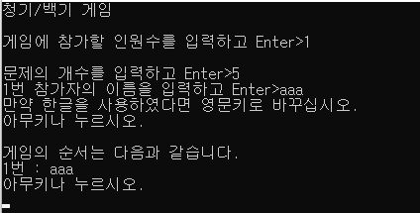
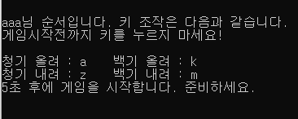
기본 파일 실행 시 화면
첫번째 화면 : 인원수 및 이름
두번째 화면 : 조작법

Slide 3
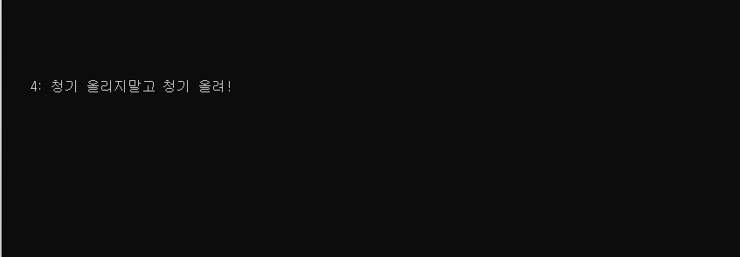
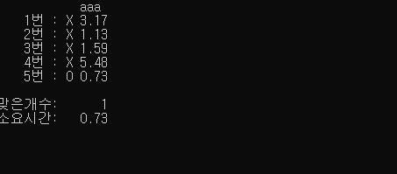
기본 파일 실행 시 화면
세번째 화면 : 게임 메인 화면
네번째 화면 : 결과창

Slide 4
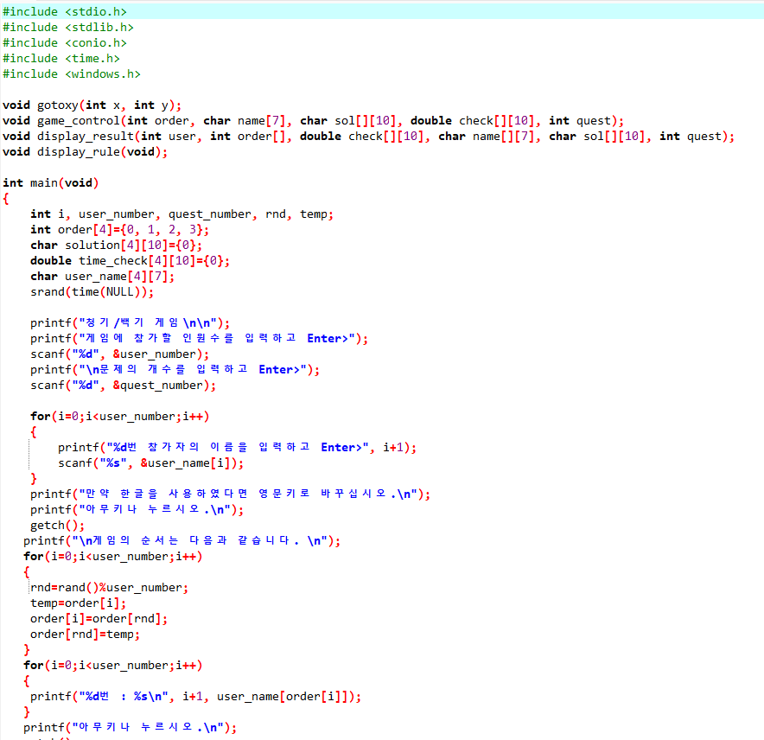
Gotoxy : 커서 좌표 이동
Game_control :
메인 게임 화면
Display_result :
시간 및 결과출력
Display_rule : 규칙 설명

Slide 5
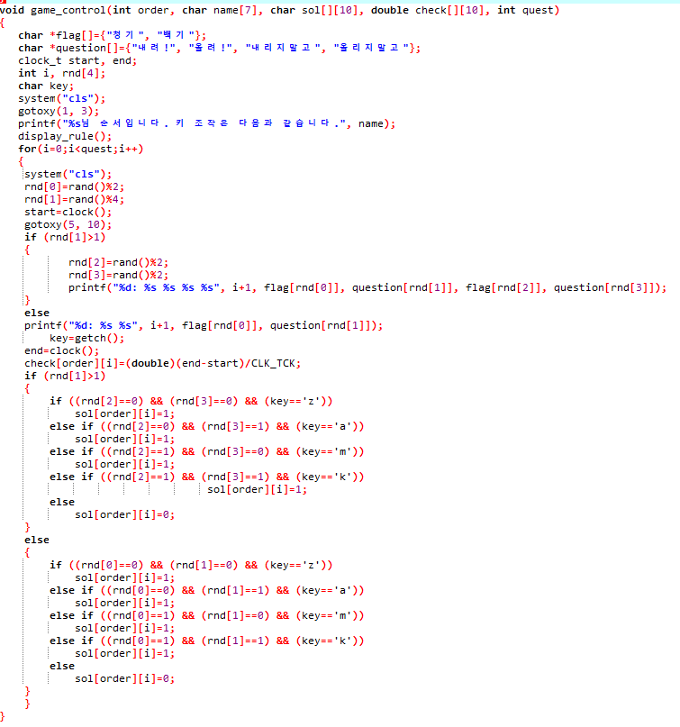
게임을 위한 함수
Flag는 깃발을 의미
Question은 질문들을 의미
Flag와 question을 m대n으로 섞어
질문을 자동으로 만든다.

Slide 6
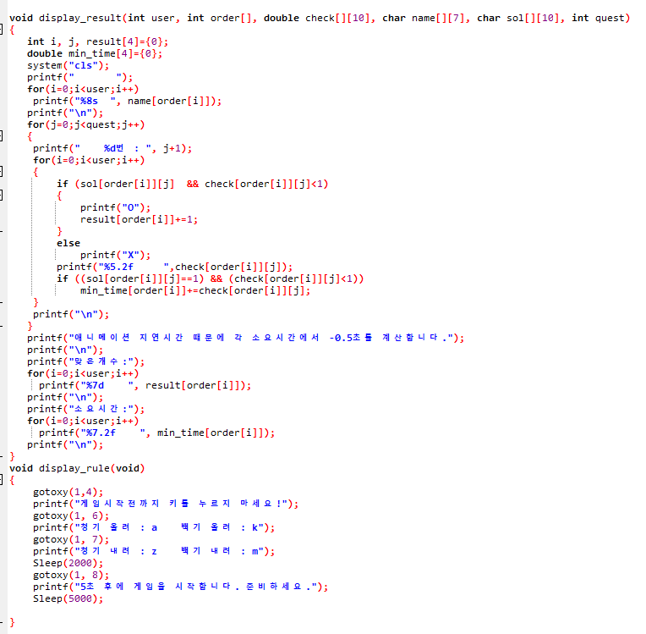
결과 화면 출력을 위한 함수
각 질문들에 해당 시간을 계산
그래서 1.5초 이하면 맞은거
이상이면 틀린걸로 쳐서
결과 계산
규칙을 위한 함수
간단한 규칙설명을 해줍니다.

Slide 7
추가 / 수정 해줄 부분들
제목 수정 (system title)
애니메이션 - 추가
애니메이션 - 움직임 추가 및 움직일 때 이전 애니메이션 삭제
청기 올릴 때 – 효과음 추가
청기 내릴 때 – 효과음 추가
백기 올릴 때 – 효과음 추가
백기 내릴 때 – 효과음 추가
게임 시작 시 웅장한 배경음악 추가
결과창 수정 – 1. 문제 변환시 delay시간 조절, 2. o/x 기준시간 늘림 3. 결과창 뜰 시 효과음 추가 4. 결과창에 통과/불합격 추가 5. 결과 창에 실패시는 소요시간을 체크안했는데 체크하도록 수정
게임 규칙 수정 – 설명시 시간이 너무 길어 sleep 타임 수정

Slide 8
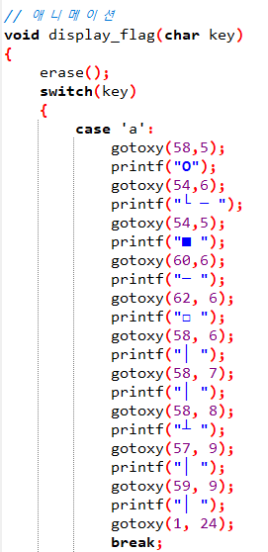
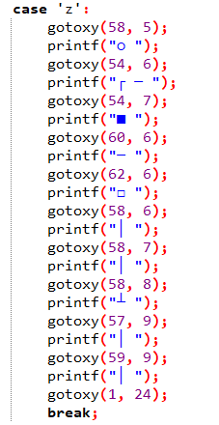
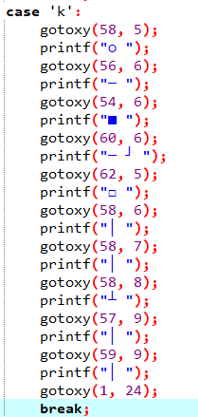
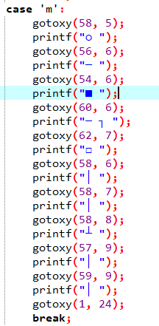
1. 애니메이션 움직임 추가

Slide 9
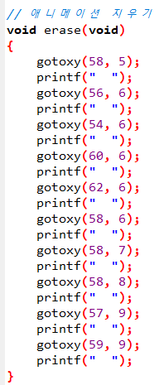
2. 애니메이션 움직임 삭제
버튼 입력시 깃발들이 움직일 때 원래 깃발의 위치에 있던 애니메이션을 지워주는 코드

Slide 10
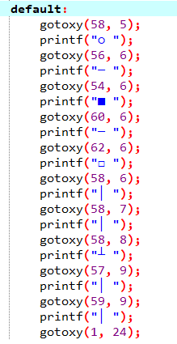
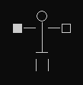
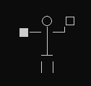
3. 입력 하지 않았을때 애니메이션
입력 하였을 때 애니메이션

Slide 11
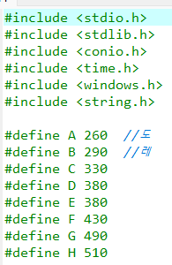
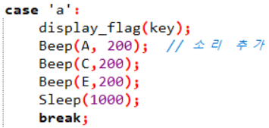
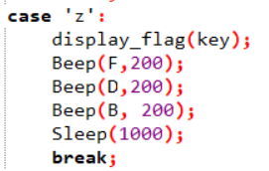
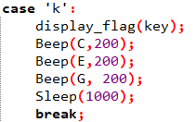
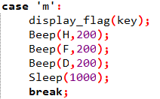
청기 백기 움직임시 효과음 추가를 위한 define 설정
청기 올릴 시 : 도미솔~
백기 올릴 시 : 파라도~
청기 내릴 시 : 시솔미~
백기 내릴 시 : 도라파~

Slide 12

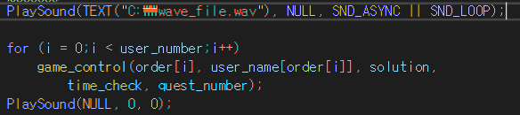
게임 실행시 이어지는 배경음악 깔기

Slide 13
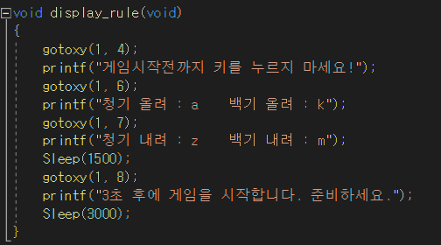
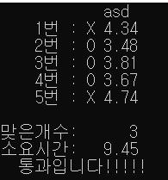
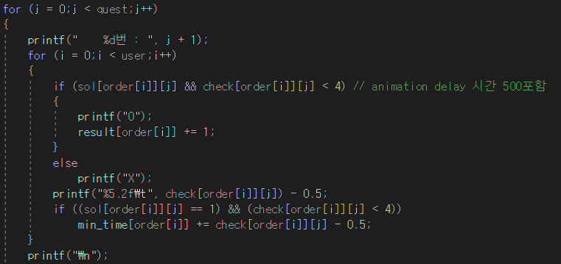
대기시간 5초가 너무 길어
3초로 수정
애니메이션 지연시간 추가
청기 백기를 1초안에 들지 않으면 x였는데 너무 짧아 4초로 수정. 그리고 애니메이션 지연시간 때문에 결과
소요시간에는 -0.5초 해줌.
O, X를 판별할 때도 수정

Slide 14
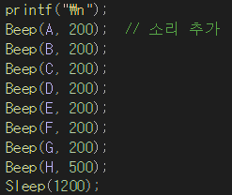

결과창 출력시 바로 게임 끝을 알리는 비프음들이 출력됨.
O개수가 전체 문제의 반
(홀수 일경우 int라 자동으로 소수점을 버림) 을 넘기면
통과, 아니면 불합격 멘트
추가
If문을 제거해줘서 실패시에도
결과에 시간반영

Slide 15
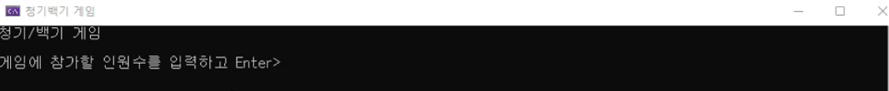

규칙 설명이 너무 길어
Sleep을 걸어 좀더 짧게넘어가도록 하였습니다
Cmd위에 제목을
바꾸어 주었습니다.

Slide 16
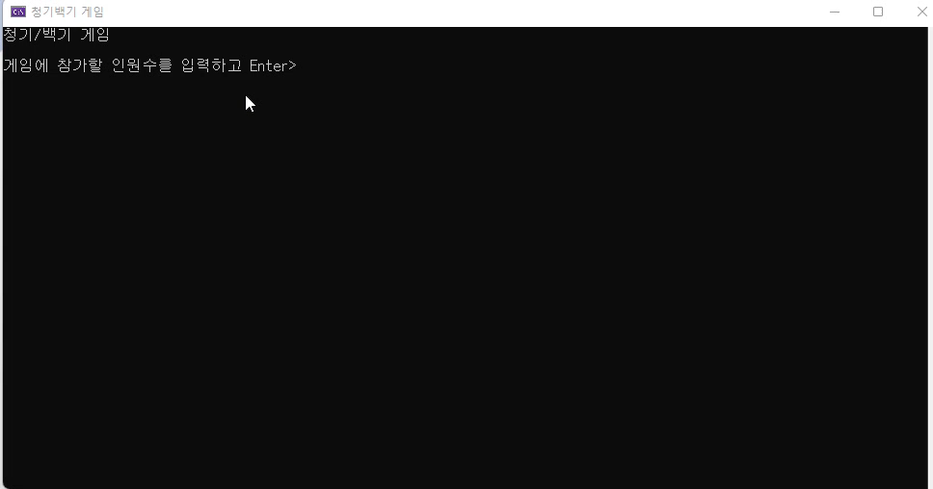

Slide 17
참조 :
https://newchoi7113.tistory.com/41
https://newchoi7113.tistory.com/41https://jaimemin.tistory.com/205?category=954828
깃허브 :
https://github.com/GGallangE/Game-Prograaming

